Slide 1
ФГБОУ ВО «Московский Государственный Технологический Университет «СТАНКИН» Институт информационных систем и технологий Кафедра информационные систем Выпускная квалификационная работа на тему: «Исследование методов повышения производительности систем веб-шаблонов и разработка системы шаблонизации на их основе»
Выполнил:
Махмудов Бобурбек Нодирбекович
Научный руководитель:
к.т.н., доц. Бумарин Дмитрий Павлович

Slide 2
Содержание
Введение
Причины низкой производительности
Потенциальные решения для
повышения производительности
Разработка высокопроизводительной
системы веб-шаблонов
Результаты работы

Slide 3
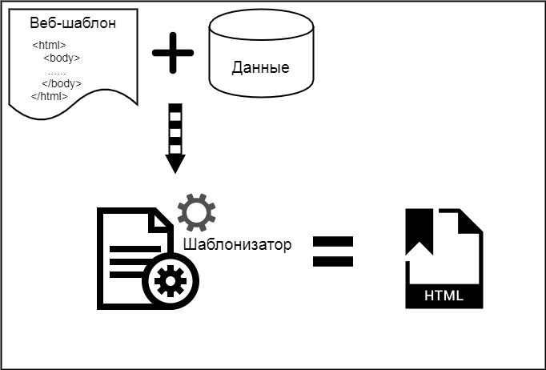
Система веб-шаблонов
Элементы системы веб-шаблонов:
Веб-шаблон
Источник данных
Шаблонизатор

Slide 4
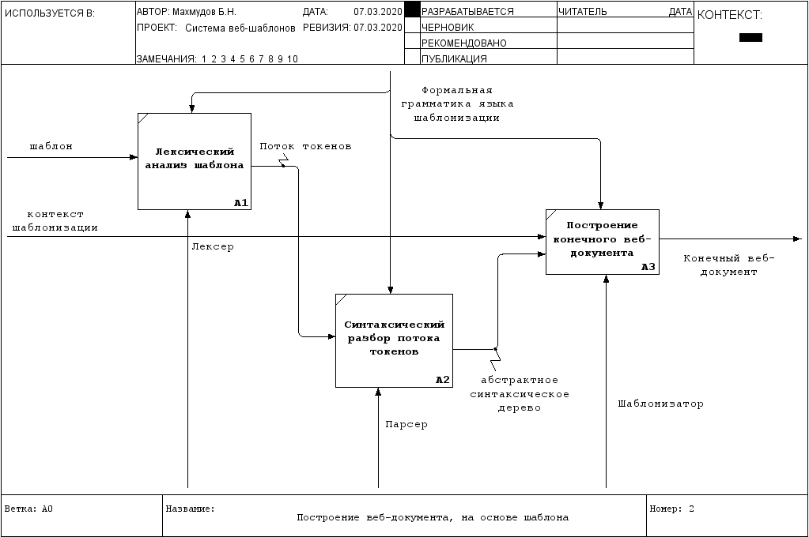
Общий принцип работы шаблонизатора

Slide 5
Актуальность работы
Системы веб-шаблонов медленные
Существующие решения не используют весь потенциал вычислительных машин
Нет унифицированного и простого интерфейса для работы с системой веб-шаблонов

Slide 6
Цель работы
Поиск способов устранения причин низкой производительности систем веб-шаблонов или уменьшения их влияния. Разработка высокопроизводительной системы веб-шаблонов с применением найденных решений.

Slide 7
Основные причины низкой производительности систем веб-шаблонов
Они написаны с использованием
интерпретируемых языков;
Использование сборщика мусора
Отсутствуют механизмы кеширования;
Не используют простаивающие
ресурсы вычислительной машины.

Slide 8
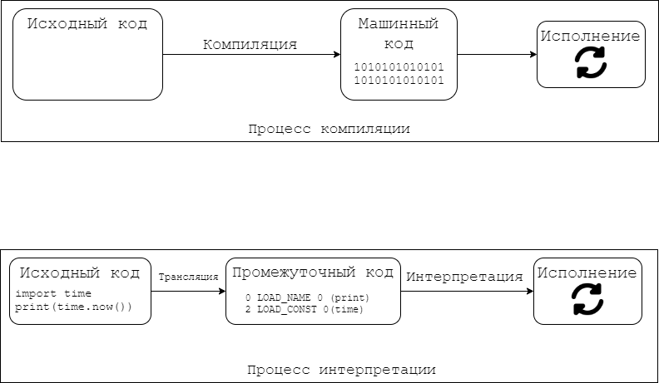
Использование интерпретируемых языков

Slide 9
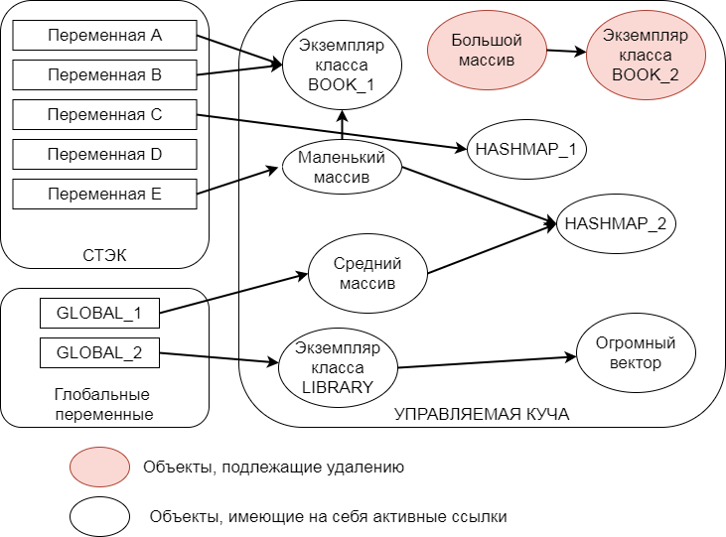
Использование сборщика мусора

Slide 10
Отсутствие механизмов кеширования
1
Шаблонизатор
Подготовка шаблона
Шаблон №1
2
Шаблонизатор
Подготовка шаблона
Шаблон №2
…
N
Шаблонизатор
Подготовка шаблона
Шаблон № N

Slide 11
Простаивание вычислительных ресурсов
Процессор 1
Процессор 2
Загрузка шаблона
Лексический анализ
Синтаксический анализ
Генерация веб-документа
…
Процессор 3
Процессор 4
Ожидаю задач …
Ожидаю задач …

Slide 12
RESTFul веб-сервис шаблонизации

Slide 13
Модель работы веб-сервиса

Slide 14
Выбор технологий для разработки

